Slide 1
Государственное учреждение образования «Средняя школа № 1 г. Вилейки»

Slide 2
Роль ресурсного центра в профессиональном становлении учащихся Заместитель директора по воспитательной работе государственного учреждения образования «Средняя школа № 1 г. Вилейки» Раиса Аркадьевна Деруго

Slide 3
Счастье не в том, чтобы делать всегда то, что хочешь, а в том, чтобы всегда хотеть того, что делаешь Л. Толстой

Slide 4
Главная цель профориентационной работы:
расширение знаний учащихся и их родителей о профессиях, показе актуальности правильного выбора профессии

Slide 5
Цель работы ресурсного центра по профориентации:
формирование у учащихся способности к самостоятельному выбору профессии, оптимально соответствующей особенностям рынка труда; помощь выпускникам в социально профессиональной адаптации к построению личной профессиональной перспективы и дальнейшей коррекции профессиональных намерений

Slide 6
Задачи деятельности Ресурсного центра по профориентации :
обобщение и распространение имеющегося положительного опыта;
формирование информационно-образовательной среды, обеспечивающей повышение возможностей субъектов образовательного процесса в получении свободного доступа к информационным, научно-методическим, материально-техническим ресурсам;

Slide 7
Задачи:
оказание методической поддержки классным руководителям и другим категориям работников учреждения образования по внедрению в практику их работы новых технологий и форм профориетанционной работы;
повышение профессиональной компетентности педагогических работников в вопросах профориентационной деятельности

Slide 9
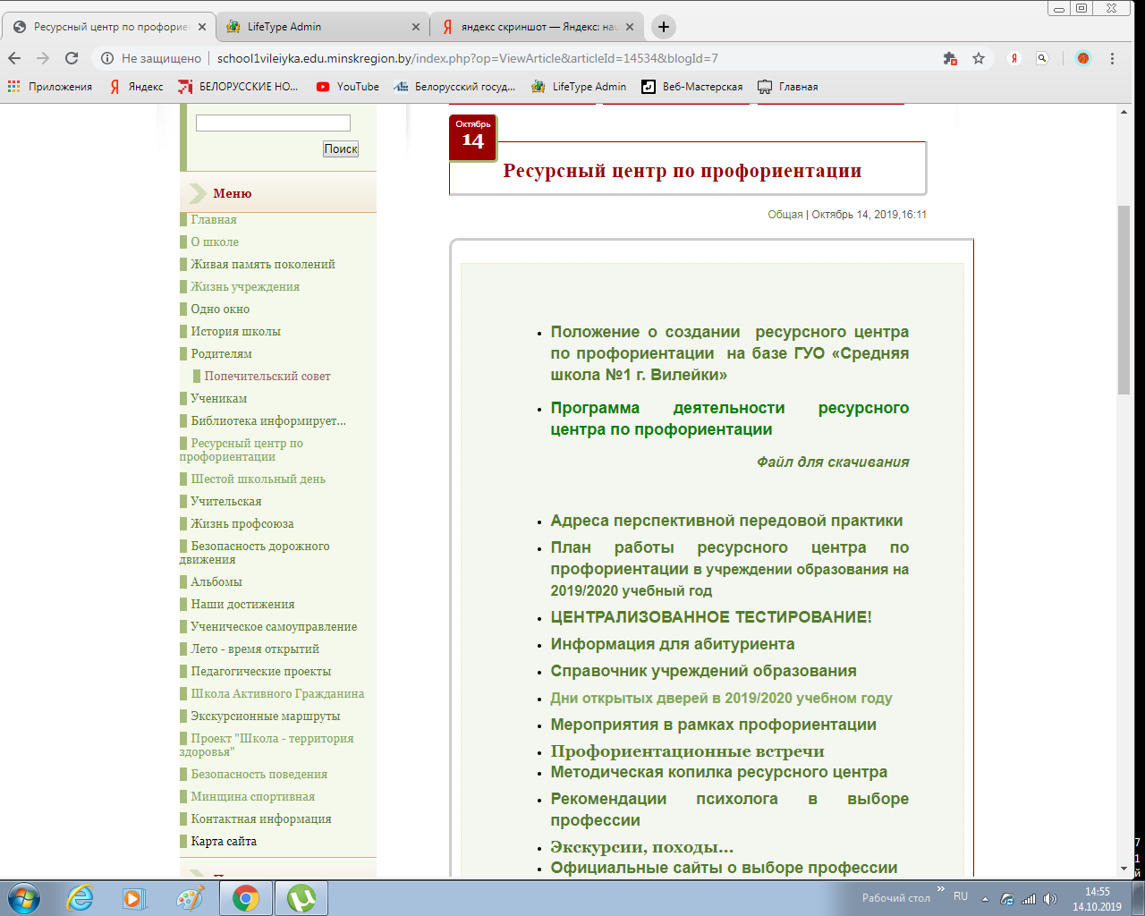

Slide 13
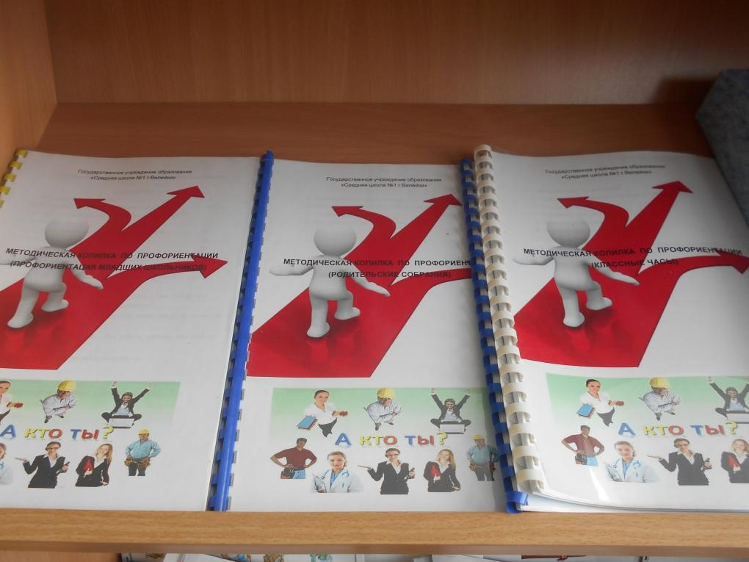

Slide 14
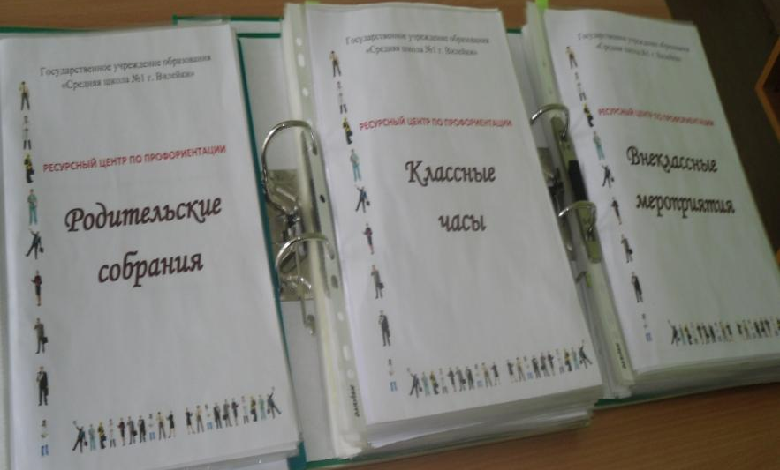

Slide 15
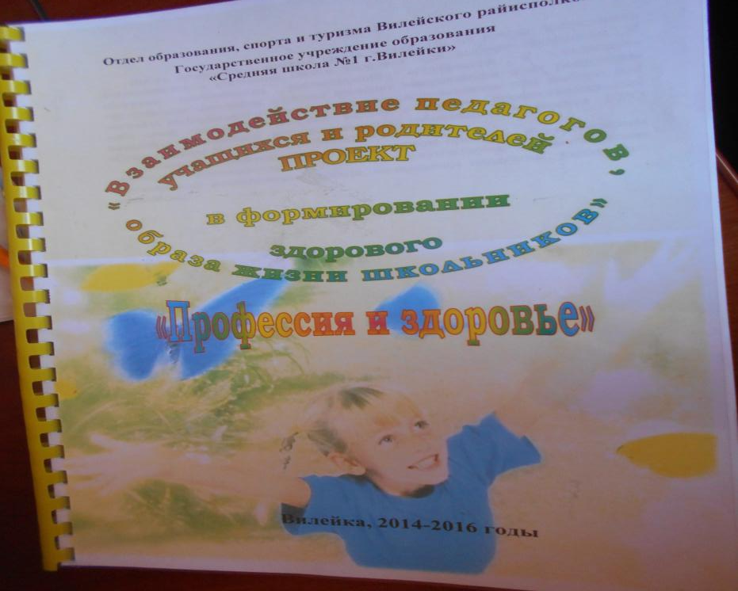

Slide 16
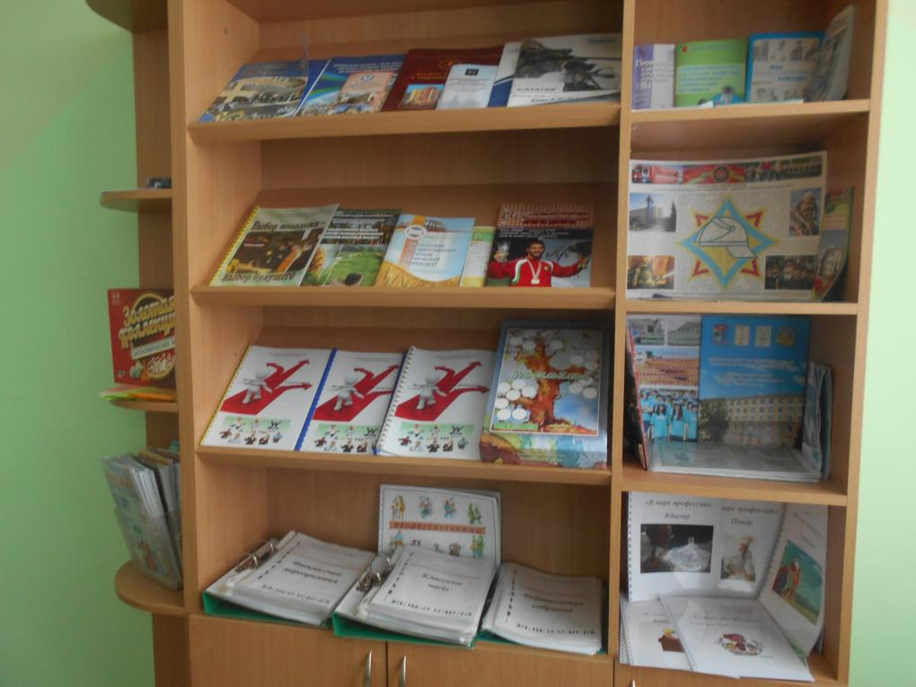

Slide 17
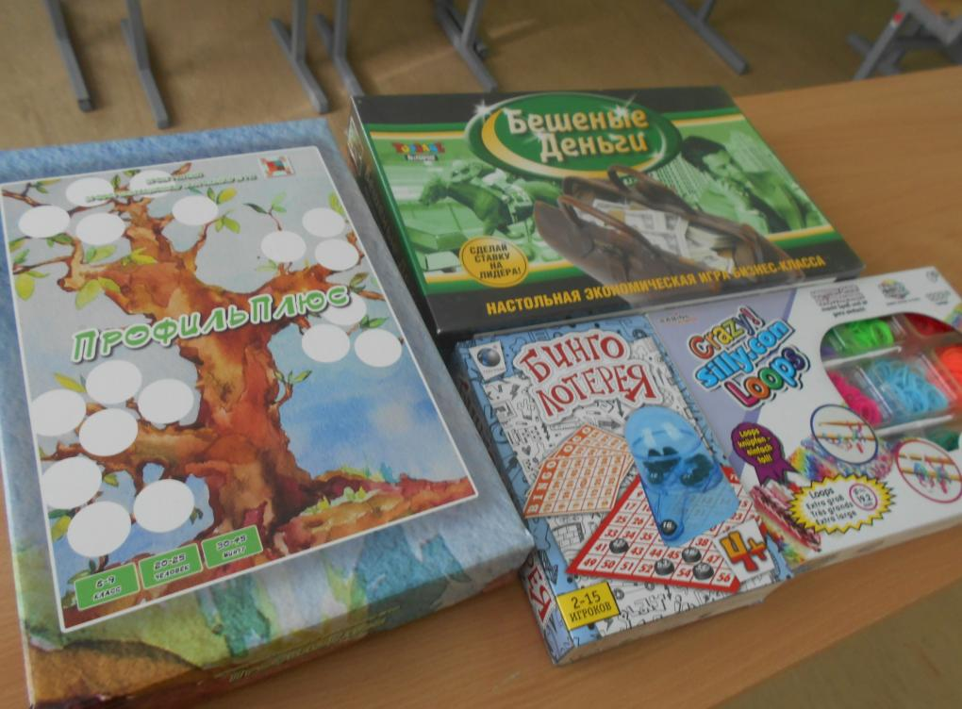

Slide 18
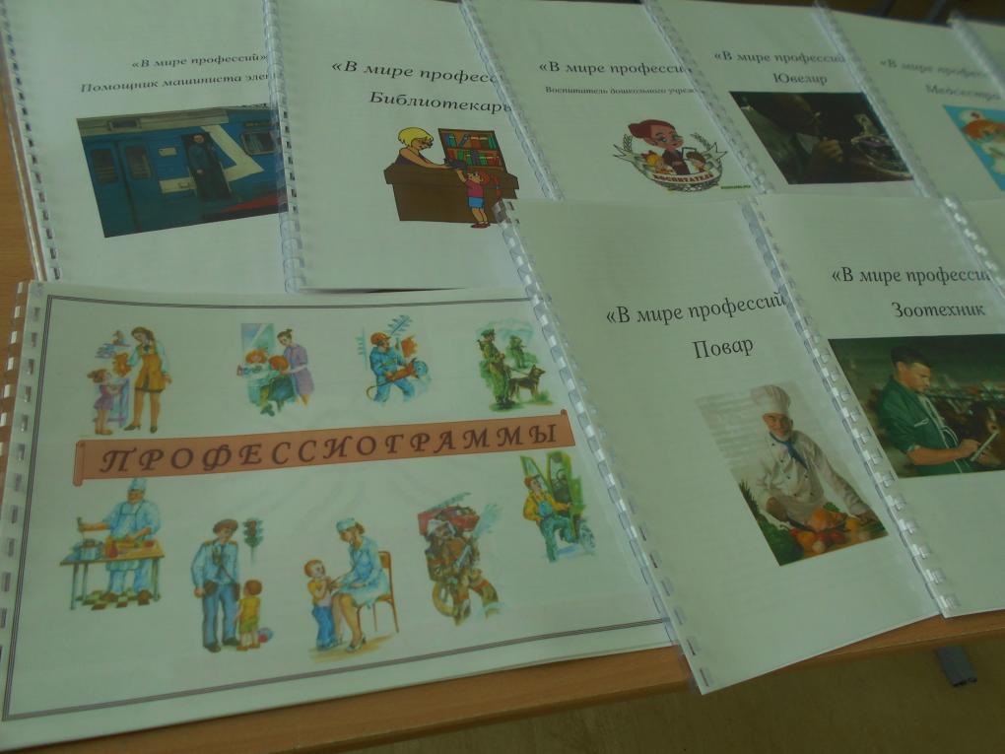

Slide 19
Встреча с Кислым Владимиром Владимировичем, доцентом, кандидатом сельскохозяйственных наук Гродненского государственного аграрного университета.

Slide 20
Встреча со старшим преподавателем кафедры моделирования и проектирования БГАТУ Шахраем Дмитрием Сергеевичем

Slide 21
Встреча с представителем воинской части города Воложина майором Юхновским Д.А.

Slide 22
Встреча с преподавателем УО«Вилейского государственного колледжа» Богуровой Г.В.

Slide 23
Семинар по профориентации «Профессиональная работа в системе работы учреждений образования Вилейского района: подходы, методы, методики»

Slide 24
Встреча с представителями филиала МГПК УО РИПО Вегер О.Ю. и Мороз В.И.

Slide 25
Встреча с преподавателем УО «БГСХА» Михальченей Ю.Ч.

Slide 26
Классный час «В мире профессий с Машей и Медведем»

Slide 27
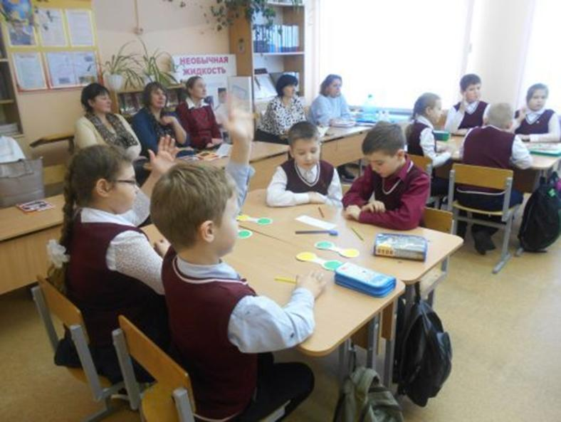
Классный час «В мире профессий с Машей и Медведем»

Slide 28
Классный час «Твой выбор – твоя судьба»

Slide 29
Внеклассное мероприятие «По волнам профессий»

Slide 30
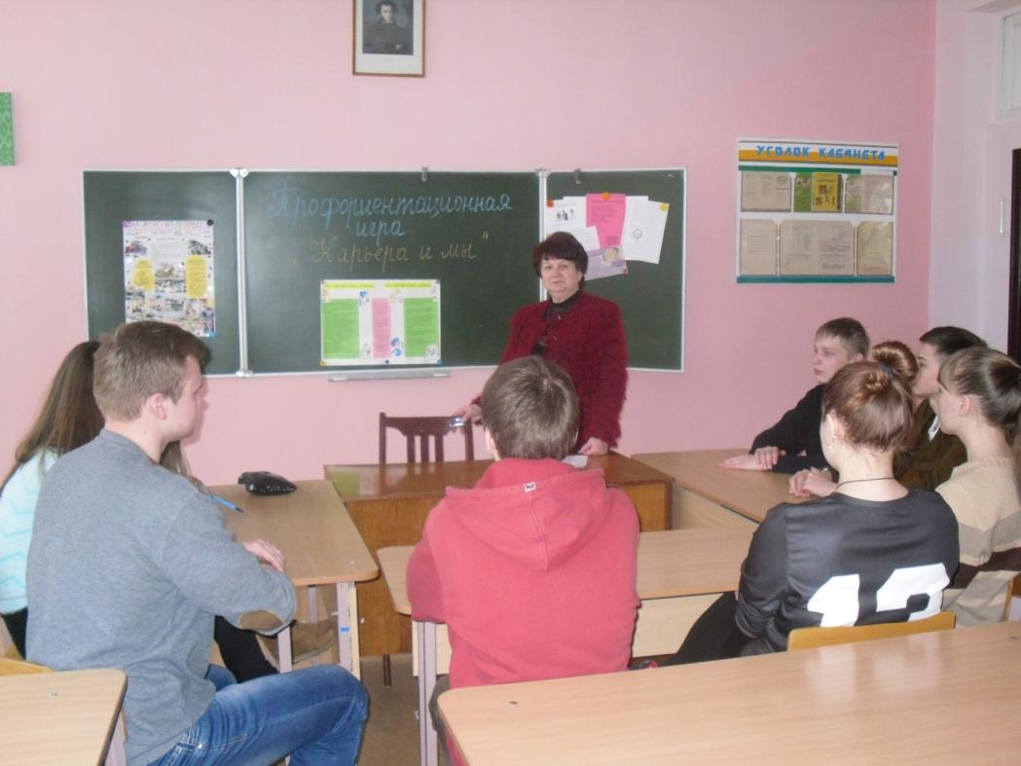

Slide 31
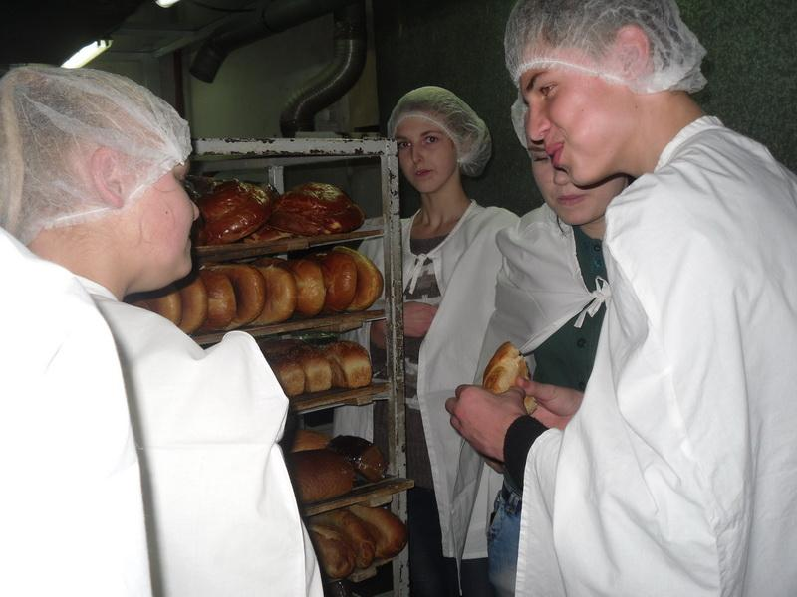

Slide 32
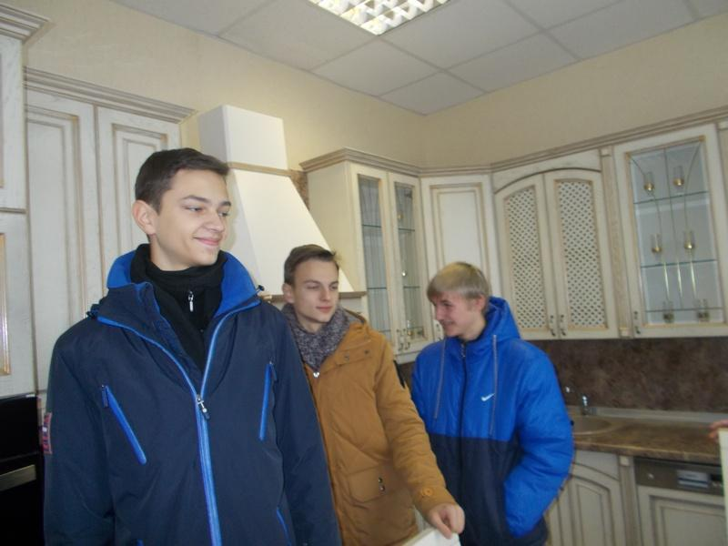

Slide 33
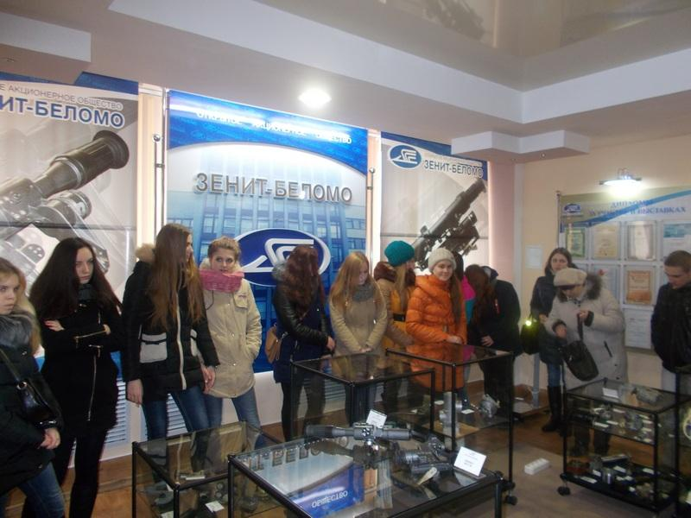

Slide 34
Спасибо за внимание!

